Slide 1
Schematic
영등포고등학교
1학년 기술

Slide 2
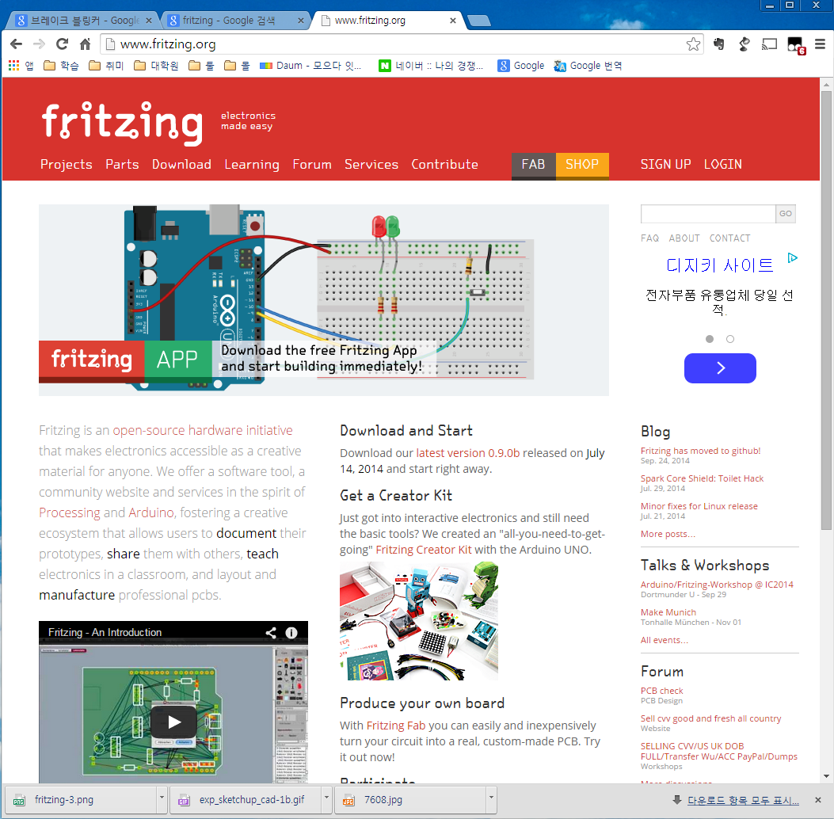
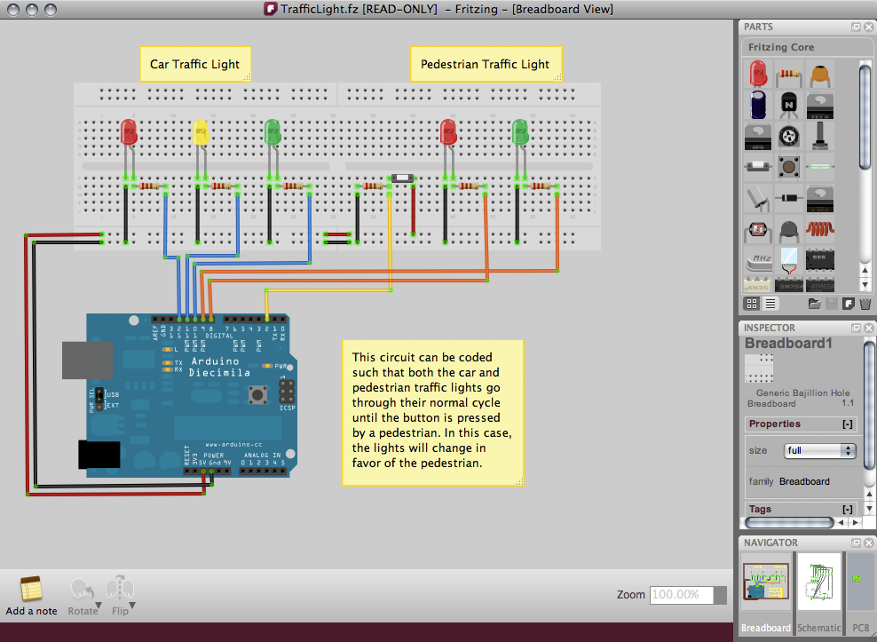
이미지 | 스케치 | 순서도 | 설계도 | 기호, 표, 그래프 | 프레젠테이션
프릿징(Fritzing)
www.fritzing.org

Slide 3
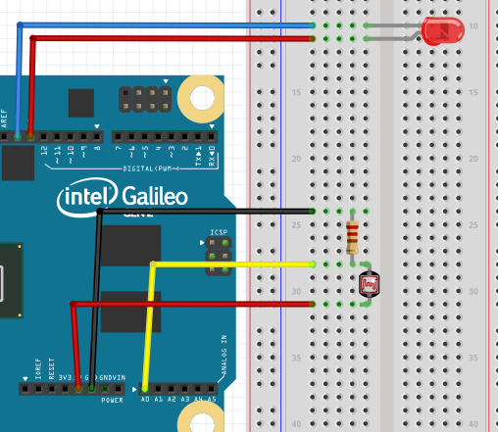
Schematic
회로의 구성 방법
기본 규칙
- 5V는 빨간색
- GND는 검정색
- SIG는 노랑색
- LED는 꺾인다리가 긴다리(+)
- 센싱은 저항과 센서의 중간에서
미션 :
틀린 곳을 찾아라!!!!

Slide 4
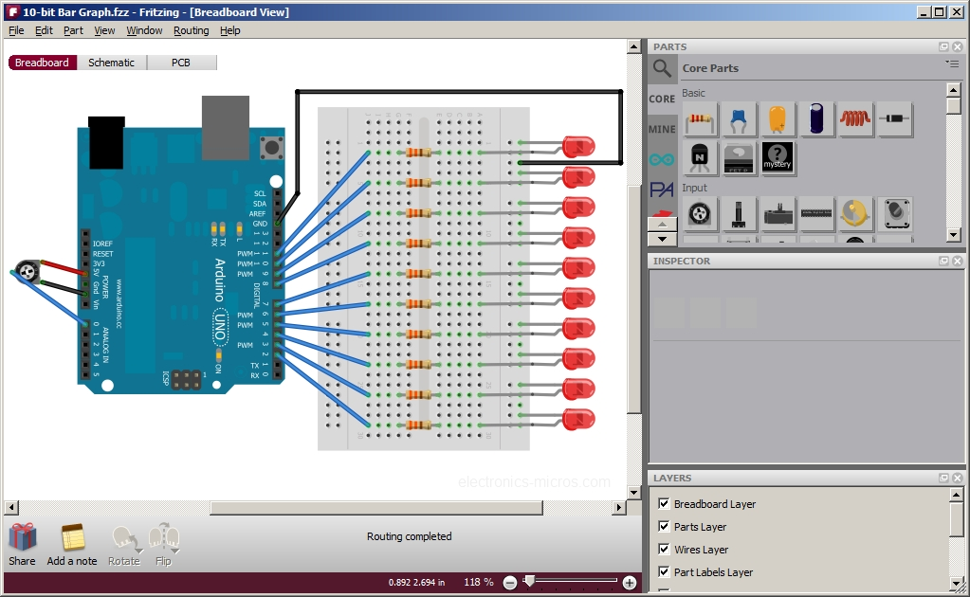
Schematic
구현할 회로도를 Fritzing으로 그리세요.

Slide 5
Engage에 오늘 한 일을 간단한 소감과 함께 올리세요
engage.intel.com/groups/ydptech
인게이지(Engage)에 글 올리는 방법
http://goo.gl/1BT2tr
유튜브에 동영상 올리는 방법
http://goo.gl/4JfPae
범주는 자기 학급으로 선택!!

